Slide 1
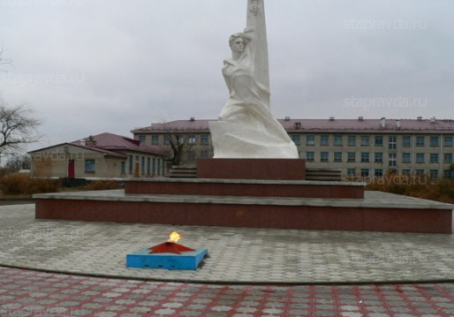
«СМЕЛЫЕ СЕРДЦА»
Ко дню гибели величаевских комсомольцев-подпольщиков

Slide 2
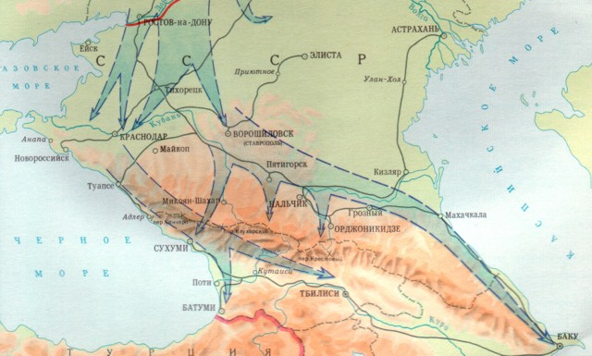
ВЕЛИКАЯ ОТЕЧЕСТВЕННАЯ ВОЙНА
25 июля 1942 года немецко-фашистское командование начало операцию «Эдельвейс» по захвату Кавказа
август 1942 года
Немецко-фашистские войска вторглись на территорию Ставропольского края

Slide 3
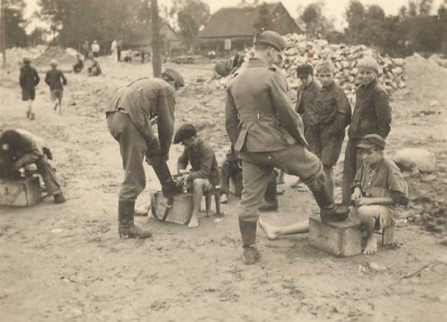
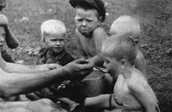
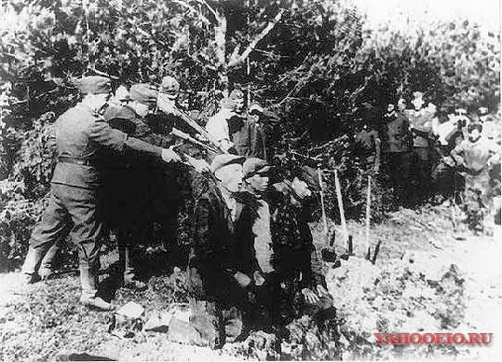
Оккупация Ставрополья
3 августа фашисты оккупировали город Ставрополь,
5 августа - город Невинномысск.

Slide 4
На Ставрополье для борьбы с захватчиками были созданы партизанские отряды.
Им было сложно дислоцироваться в условиях степной местности. Только в горах и лесах партизанские отряды имели хорошие базы.

Slide 5
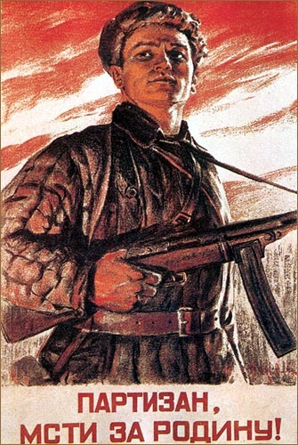
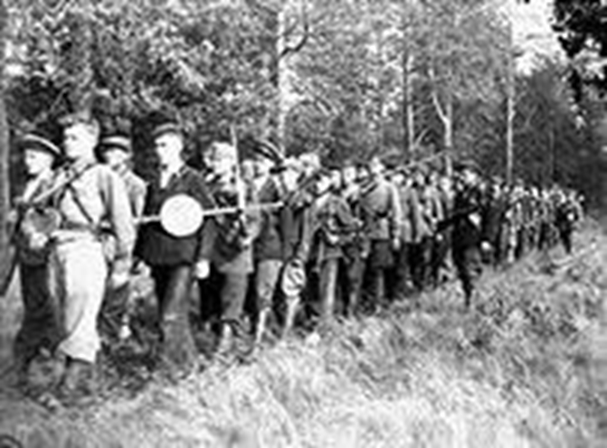
Партизанское движение в восточных районах Ставропольского края
В степных районах края отсутствие надежных природных укрытий лишало партизан возможности иметь здесь надежные базы.
Часть партизанских отрядов Буденовского, Арзгирского и Левокумского района ушли в камышовые заросли.

Slide 6
Недалеко от линии фронта в селе Величаевском Левокумского района было создано молодежное подполье для взаимодействия с партизанским отрядом «Яков» и частями Красной Армии.

Slide 7
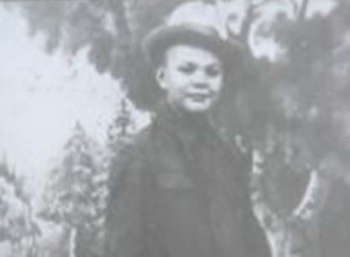
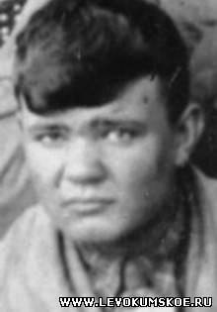
родился 15 июля 1925 года в селе Владимировка Левокумского района
Во главе молодежной группы стал 17-летний комсомолец Александр Скоков.
В 1939 году вступил в ряды ВЛКСМ, приписав себе год (т.е. что родился не в 1925 г., а в 1924 г)
Закончив в 1942 году в селе Урожайном десять классов , Александр Скоков переехал в село Величаевское, где жили родители.

Slide 8
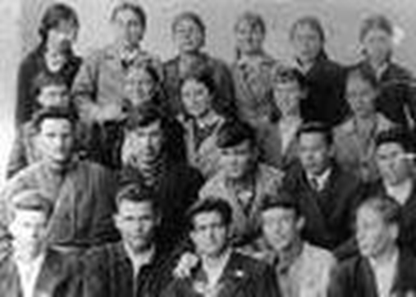
В селе Величаевском была создана самая крупная молодежная организация , состоящая из комсомольцев –подпольщиков, которая вела борьбу с фашистскими захватчиками.
Александр Скоков (третий слева и справа во втором ряду)
Внешнее руководство группой Александра Скокова осуществлял командир взвода разведки Левокумского партизанского отряда «Яков» Иван Карпович Дрогин.

Slide 9
В подпольную организацию входило 14 человек.
Одними из первых Александром Скоковым были вовлечены
Василий Обмачевский
Кузьма Напханюк
Михаил Заворотынский
Лидия Карабутова
Наталья Калайтанова
Немного позже Скоковым были привлечены к подпольной работе
Александра Фелицина
Таисия Барко
Анна Антонова
Наталья Антонова
Петр Базалиев
Мария Парамонова
Наталья Поддубная
Лариса Колпакова

Slide 10
Клятва на верность Родине
18 сентября 1842 г. под видом вечеринки юные подпольщики собрались в доме А. Скокова.
«Я, гражданин Союза Советских Социалистических Республик, выполняя свой долг перед матерью–Родиной, вступаю в антифашистское подполье.
Вступая, торжественно клянусь: строго хранить тайны подполья; срывать всякие мероприятия немецких властей; уничтожать на каждом шагу без жалости и пощады, не щадя крови своей и даже жизни, немцев и их прихвостней, продавших честь и свободу Родины и народа. Бороться до последнего вздоха за общее дело победы над фашистской сволочью. А если по злому умыслу своему я нарушу эту клятву, то пусть меня постигнет участь изменника и предателя Родины и всеобщее презрение народа»

Slide 11
Деятельность группы А. Скокова
Расклеивание по селу листовок об истинном положении дел на фронте, которые приносил из партизанского отряда «Яков» Петр Базалиев. Эти листовки писал комиссар партизанского отряда, бывший учитель Рыженко.
Наблюдение за дорогами, по которым проходили немецкие части , передача ценной информации в партизанский отряд о расположении немецких частей и их вооружении, благодаря которой партизаны совершали диверсии в тылу врага и уничтожали полицаев и фашистов.
Помощь партизанам в доставке оружия, передача им 5 ящиков с минами. Минирование дорог.
Переход через линию фронта в расположение 4 гвардейского казачьего кавалерийского корпуса генерала Кириченко с разведданными и выполнение задания особого отдела 9-й дивизии корпуса.

Slide 12
Гибель руководителей подполья
Уничтожение старосты Козыренко села Величаевского, коменданта и 2-х полицейских, разгром «альпийских стрелков» в селе Ачикулак, захват обоза с продовольствием и передача 200 центнеров зерна в расположение советских войск, кража из бывшего совхозного склада 8 тюков шерсти и передача их партизанам не могло оставаться незамеченным со стороны немецкого командования.
Две сотни карателей прибыли в село Величаевское. Начались массовые облавы и аресты. Было арестовано 70 человек.
6 декабря схватили Александра Скокова и других подпольщиков. Александра жестоко пытали, устраивали очные ставки, провоцировали. Но он не выдал никого, заявив, что действовал один.
7 декабря расстреляли Александра Скокова, 9 декабря Василия Обмачевского, Кузьму Напханюка.
Петра Базалиева после зверских пыток закопали живым под Арзгиром.

Slide 13
Судьба других участников подполья
Вместе с активными участниками подполья были арестованы и другие участники подполья, которые спаслись благодаря мужеству ребят, не выдавших своих товарищей, и отсутствию улик против них.
Позже были фашистами расстреляны сестры Анна и Наталья Антоновы как члены семьи партизана.
Михаил Заворотынский погиб в 1943 году, уйдя добровольцем на фронт после освобождения села от немцев.
Екатерина Обмачевская , находясь в разведке, сильно простудилась, заболела и в 1944 году умерла.

Slide 14
Посмертные награды комсомольцев - подпольщиков
8 мая 1965 года Александру Скокову присвоено звание Героя Советского Союза.
Наталья и Анна Антоновы, Таисия Барко, Михаил Заворотынский , Кузьма Напханюк, Василий Обмачевский, Екатерина Обмачевская – награждены медалями «За отвагу».
Петр Базалиев награжден орденом Отечественной войны 2 степени, медалью «За оборону Кавказа»

Slide 15
«У храбрых есть только бессмертие. Смерти у храбрых нет»
Школьный учитель Князев М.Г. у памятника своему ученику Герою Советского Союза Александру Скокову.
Наградные документы
А. Скокова

Slide 16
В 1961 году Ставропольское книжное издательство выпустило художественно-документальную повесть Генриха Попика «Смелые сердца».
Повесть посвящена трагическим страницам фашистской оккупации на Левокумье и рассказывает о подвиге Величаевского подполья.

Slide 17
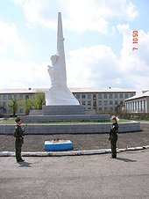
25 сентября 1963 года на территории школы села Величаевского на средства, собранные молодежью Ставрополья, был открыт мемориал героям-комсомольцам.

Slide 18
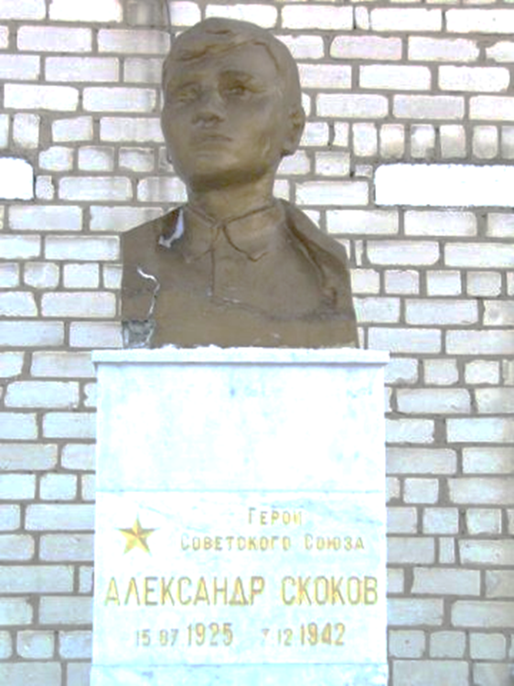
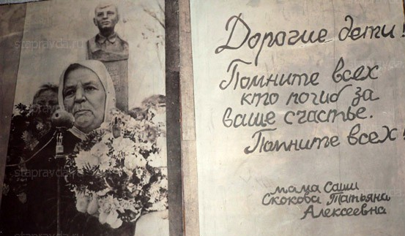
Памятник-бюст А.Скокову возле 10 школы в городе Ставрополе
Выступление матери Александра на открытии памятника

Slide 19
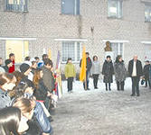
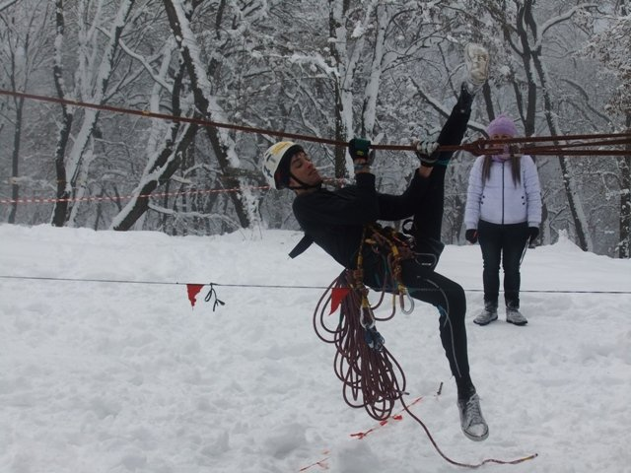
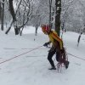
Соревнования по туристскому многоборью на Кубок Героя Советского Союза Александра Скокова среди туристов Ставрополья
Они по праву считаются одними из лучших соревнований края и по-настоящему способствуют нравственному, патриотическому и физическому воспитанию молодежи и подготовке ее должным образом к службе в армии.

Slide 20
О ВЕЛИЧАЕВСКИХ МОЛОДОГВАРДЕЙЦАХ
Чуть слышно в ночи
Камыши зашуршали —
Прикумские плавни
Про подвиг недавний
Задумчиво, тихо поют;
Мы помним ребят,
Что в борьбе возмужали,
Они тут сражались
И с жизнью расстались
В суровом, неравном бою.
Когда в голубые степные просторы
Неласковым летом
С багровым рассветом
фашистские орды пришли,
Им путь преградили не плавни и горы,
А люди подполья, Бойцы Ставрополья,
Солдаты Советской земли.
В те дни поднялась Величаевка наша
Незримой стеною,
Засадой степною
повсюду врага стерегла.
Здесь юная гвардия Скокова Саши
Громила бандитов
И вражьих наймитов
стреляла, взрывала и жгла.
Былинную, гордую славу стяжали
Степные орлята
Отчизны крылатой,
навеки любимой земли.
Они комсомольскую клятву сдержали,
За дело святое,
Пав смертью героев,
бессмертье свое обрели.
Друзья, помянем добрым ласковым словом
Простых и отважных,
Лихих и бесстрашных
бойцов, не свернувших с пути.
С высокою думой о подвиге новом,
Все силы и знанья,
Мечты и дерзанья

